Slide 1
Projektbereich A:
Sensorik
Prof. Haring Bolívar
Prof. Dr. Haring Bolívar

Slide 2
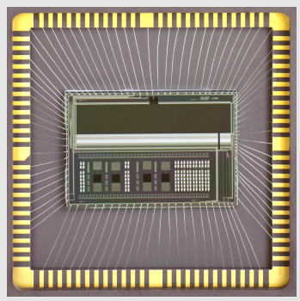
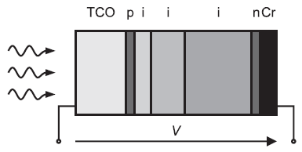
A.1 Colorimetrische Arrays
Beteiligte Antragsteller: Böhm, Loffeld
Ziel
CMOS-kompatiblen Sensoren zur
Detektion multispektraler Bilddaten
  Simulation und Modellierung
  Herstellung als Einzelbauelemente
  Charakterisierung
  praktische Erprobung (B.1 und C.2)
a-Si:H pi³n three color detector
Prof. Dr. Haring Bolívar

Slide 3
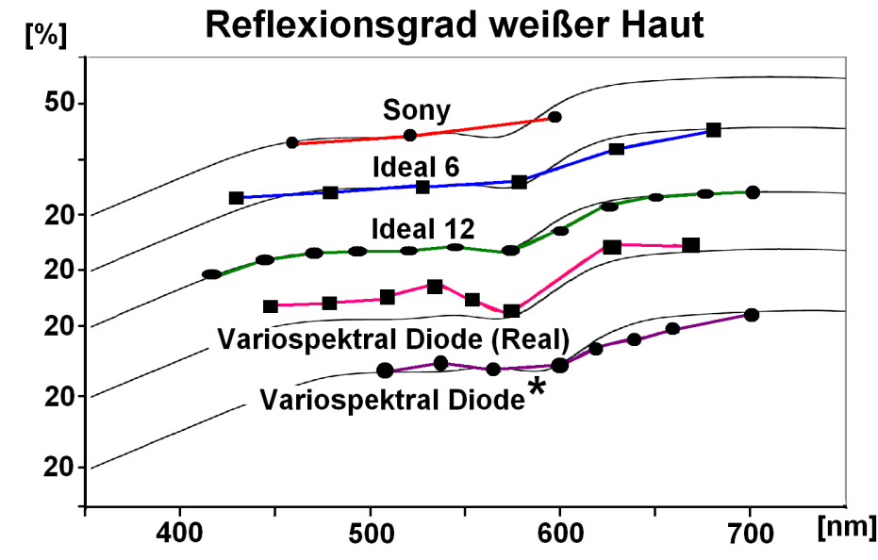
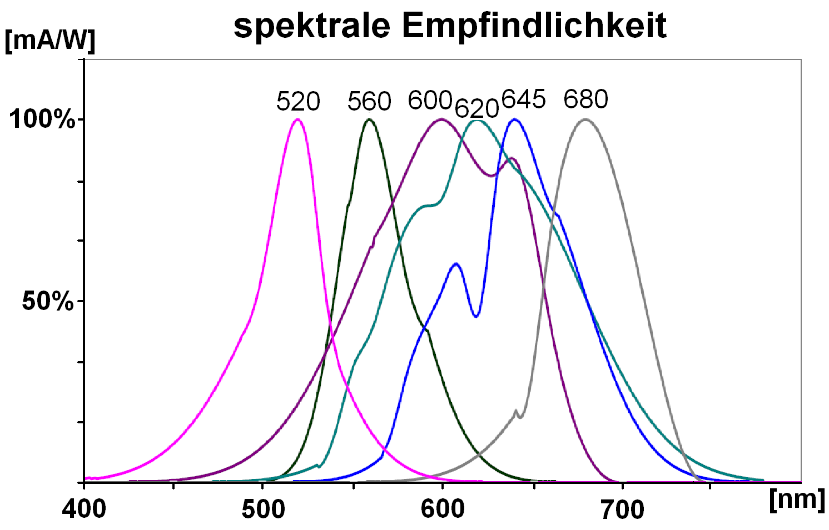
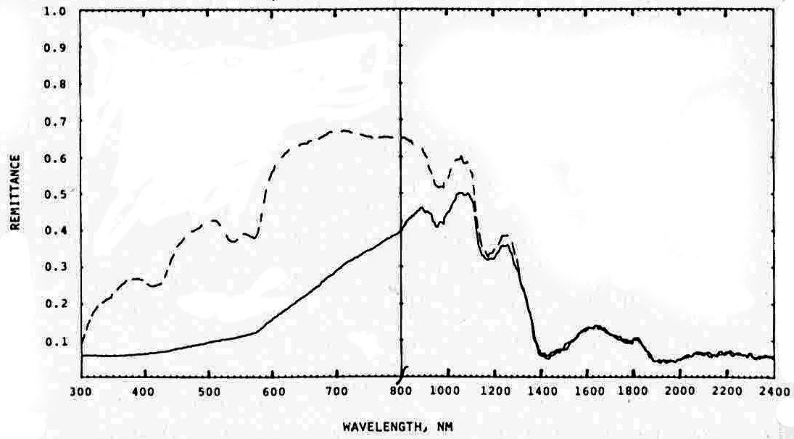
A.1 Colorimetrische Arrays
Fragestellung / Innovative Forschungsaspekte
  unzureichende Unterscheidung spektraler Eigenschaf-ten von Personen / Objekten durch 3-Farben Sensoren
  Multispektrale kontinuierlich-abstimmbare Sensoren bis dato nicht als integriertes System verfügbar
Reflexion unterschiedlicher Hautproben
1.0
0.5
Reflexion (nm)
0
300
400
500
600
700
800
1200
1600
2000
2400
Wellenlänge (nm)
Wellenlänge (nm)
R. Anderson, et al, J. Dermatology (1981)
Prof. Dr. Haring Bolívar

Slide 4
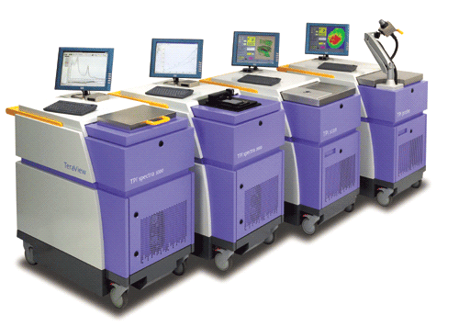
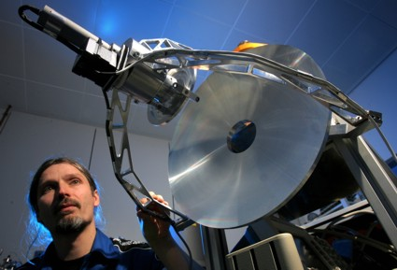
A.2 Terahertz Sensorentwicklung
Beteiligte Antragsteller: Haring Bolívar, Pfeiffer
Ziele
  Entwicklung innovativer, raumtemperaturtauglicher, integrierbarer THz Detektortechnologien für kompakte THz Kamerasysteme
Supraleitendes Mikrobolometer System
bei T = 300mK (IPHT Jena, D)
Femtosekundenlaser basiertes
THz Imaging System (Teraview, UK)
Prof. Dr. Haring Bolívar

Slide 5
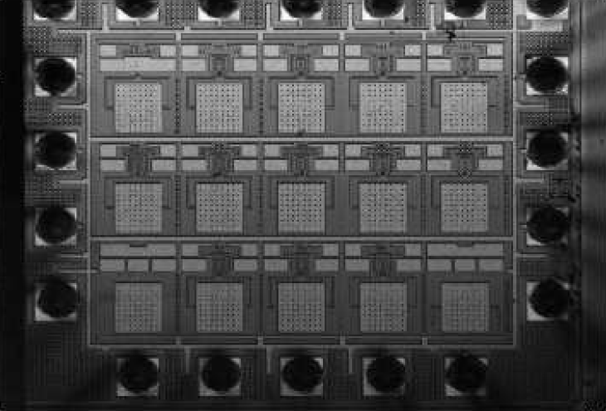
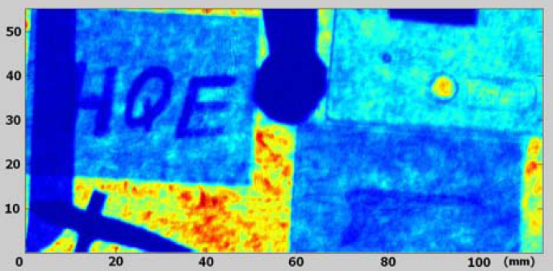
A.2 Terahertz Sensorentwicklung
Innovative Forschungsaspekte
  Neuartige Detektionsprinzipien, z.B. 2D Plasma in einem FET, antennengekoppelte Mikrobolometer, pyroelektrische Detektoren, halbleitende Antennen, …
  Kombination neuartiger Detektoransätze mit system. Schaltungsdesign und Vorverarbeitung.
Erstes CMOS THz FPA bei 600 GHz mit Transistoren mit f_{T}=35 GHz
(Alvydas, et al. 2008)
THz Bildgebung mit integriertem pyroelektrischem Detektor
(Voltolina, et al, 2008)
Prof. Dr. Haring Bolívar

Slide 6
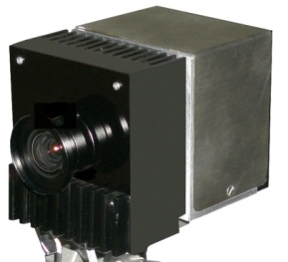

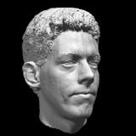
A.3 Multikamera 2D/3D Technologie
Beteiligte Antragsteller: Loffeld, Kolb
Ziele
Technologischen Grundlage für den parallelen und synchronisierten Betrieb mehrerer 2D- und 3D Kameras
Prof. Dr. Haring Bolívar

Slide 7
A.3 Multikamera 2D/3D Technologie
Innovative Forschungsaspekte
  Kamerasystem und Sensornetzwerk
    Mehrfrequenzverfahren im Sensornetz (MF-AMCW)
    Ortsadaptive Synchronisation von Beleuchtungs-und Kameramodulen (z.B. line of sight signal, LOSS-S) und daran orientierte Bildausschnittadaption (statisch/dynamisch)
    Multimodale Merkmals-Registrierung über das Netzwerk
  Echtzeit-Datenverarbeitung (Tracking-Performance)
    Verteilte Verarbeitung (Segmentierung, Klassifikation, Tracking) in einer Netzstruktur
    Applikation: z.B. Dynamische Fluchtwegleitung oder dynamische Zuordnung von Ereignissen (Sensormodalitäten) zu Individuen
Prof. Dr. Haring Bolívar

